Slide 1
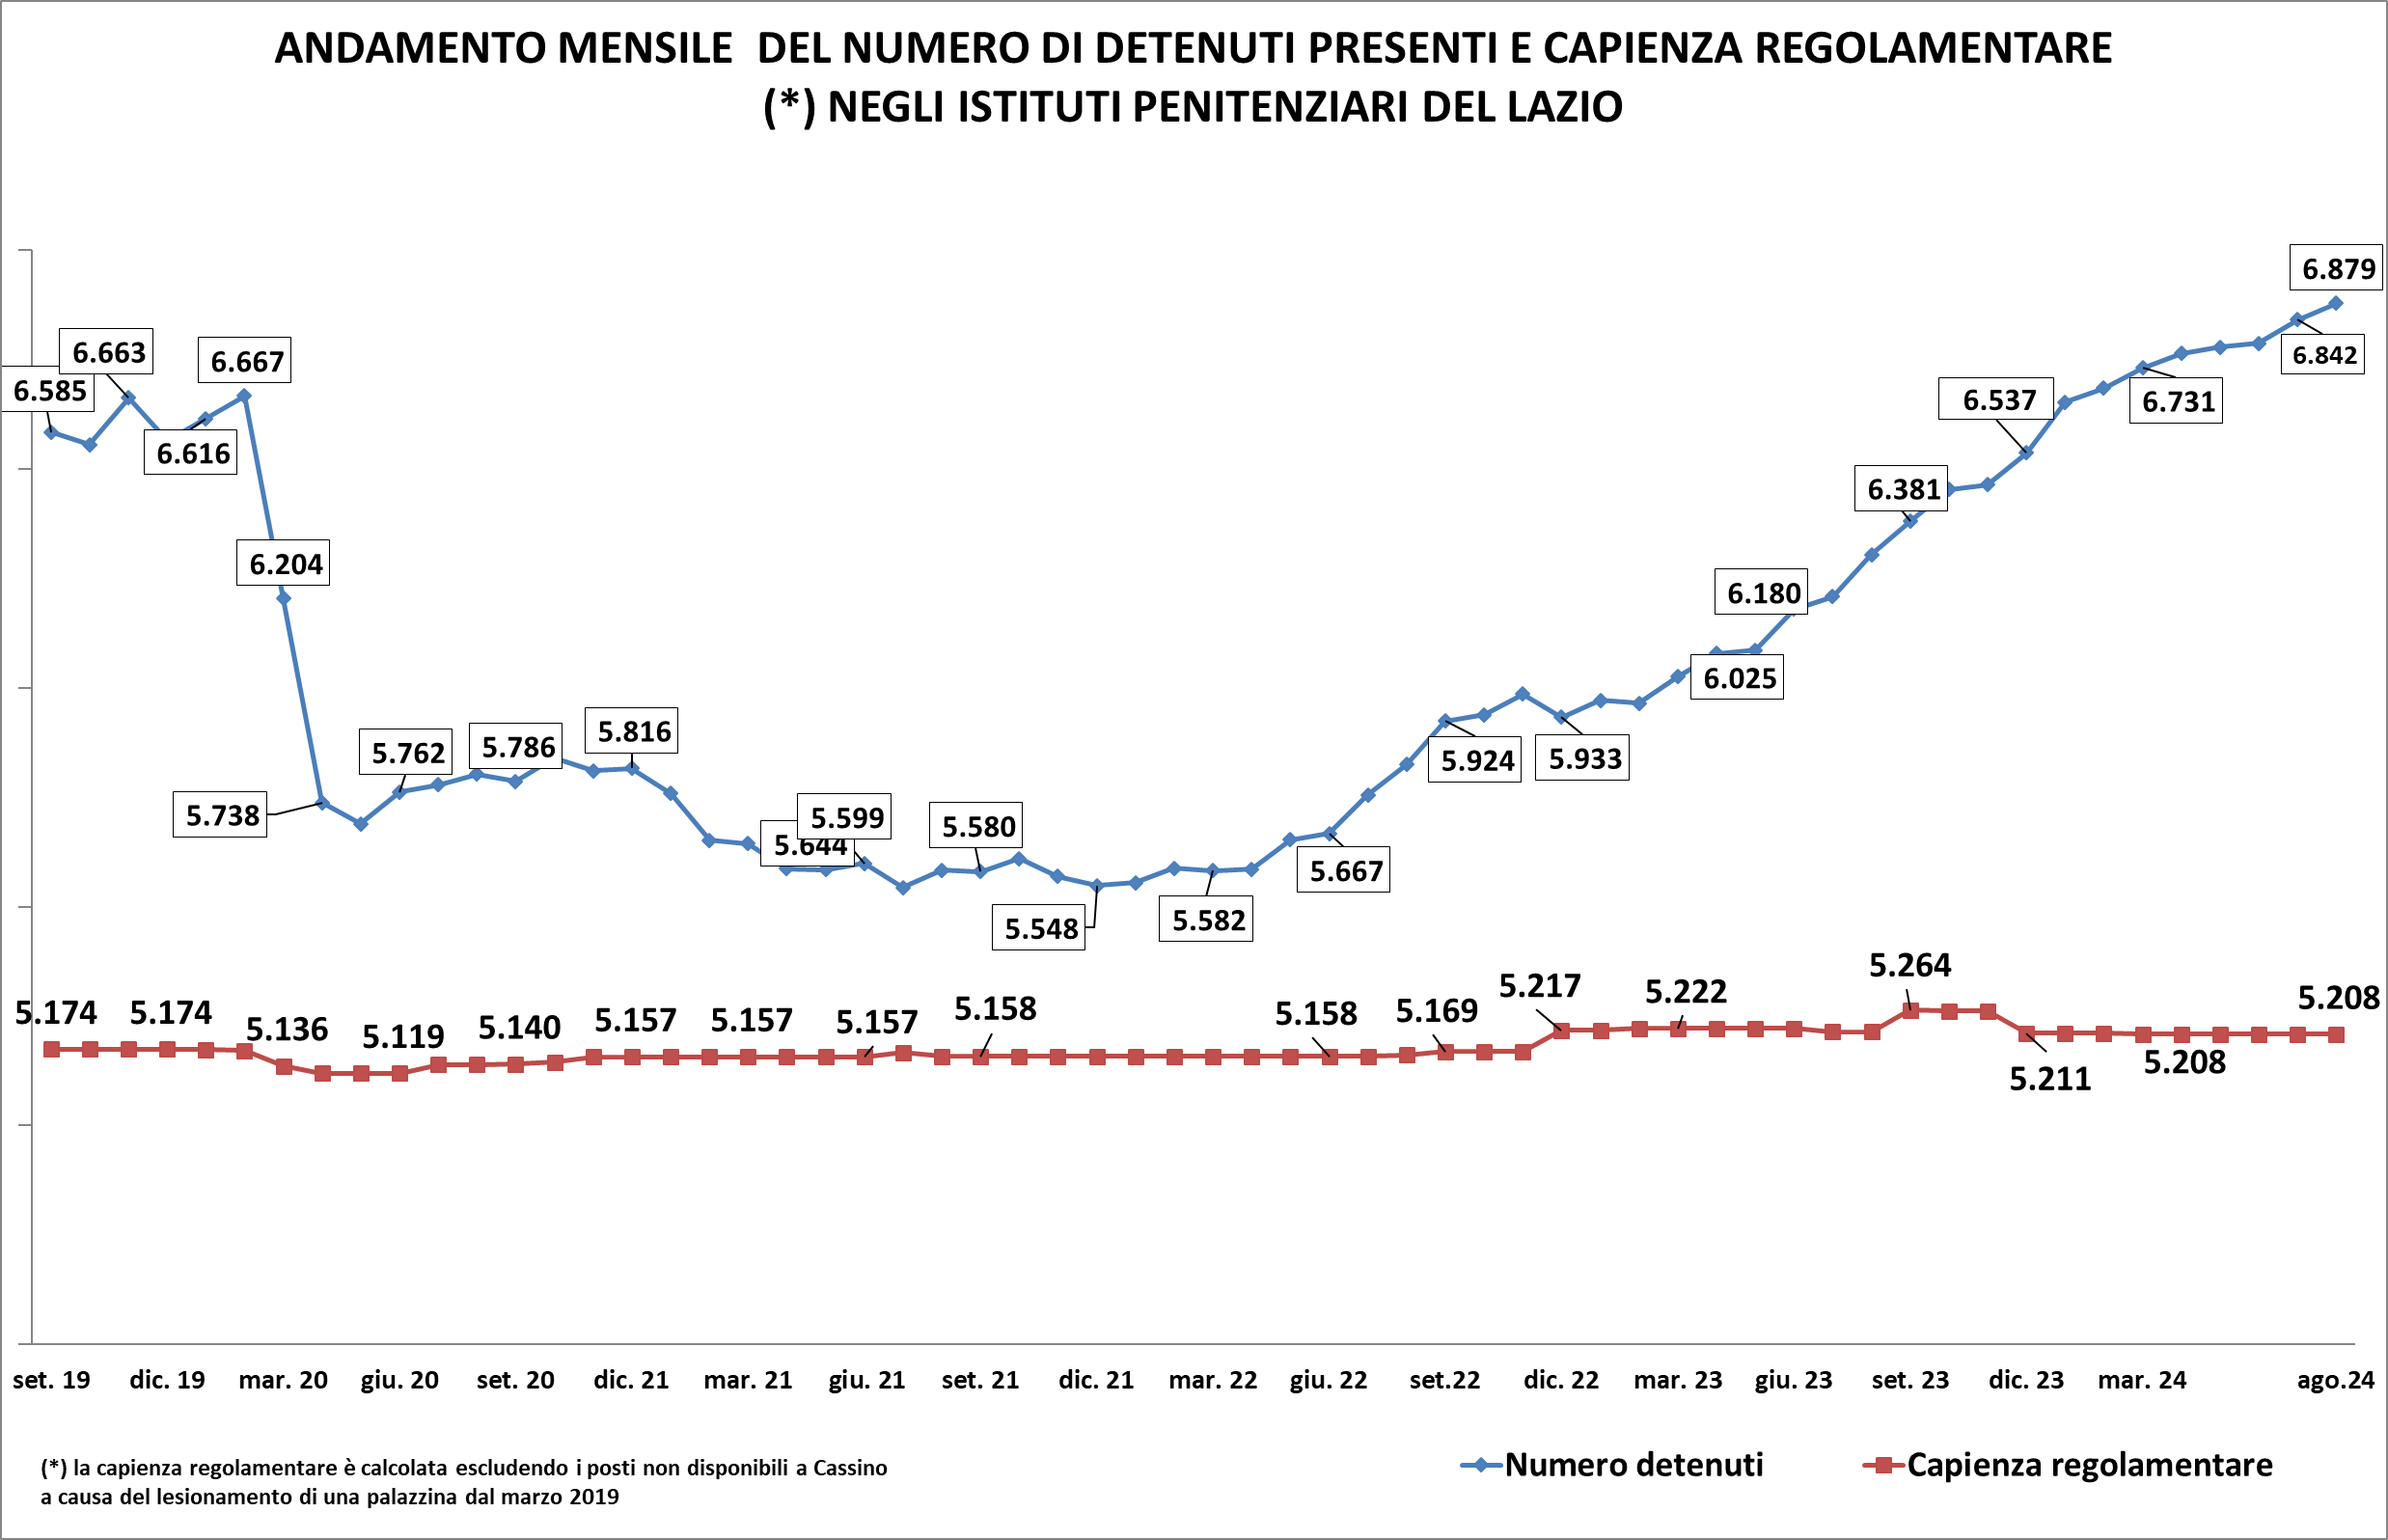
Fonte: elaborazioni di dati Dipartimento Amministrazione Penitenziaria (DAP)

Slide 2
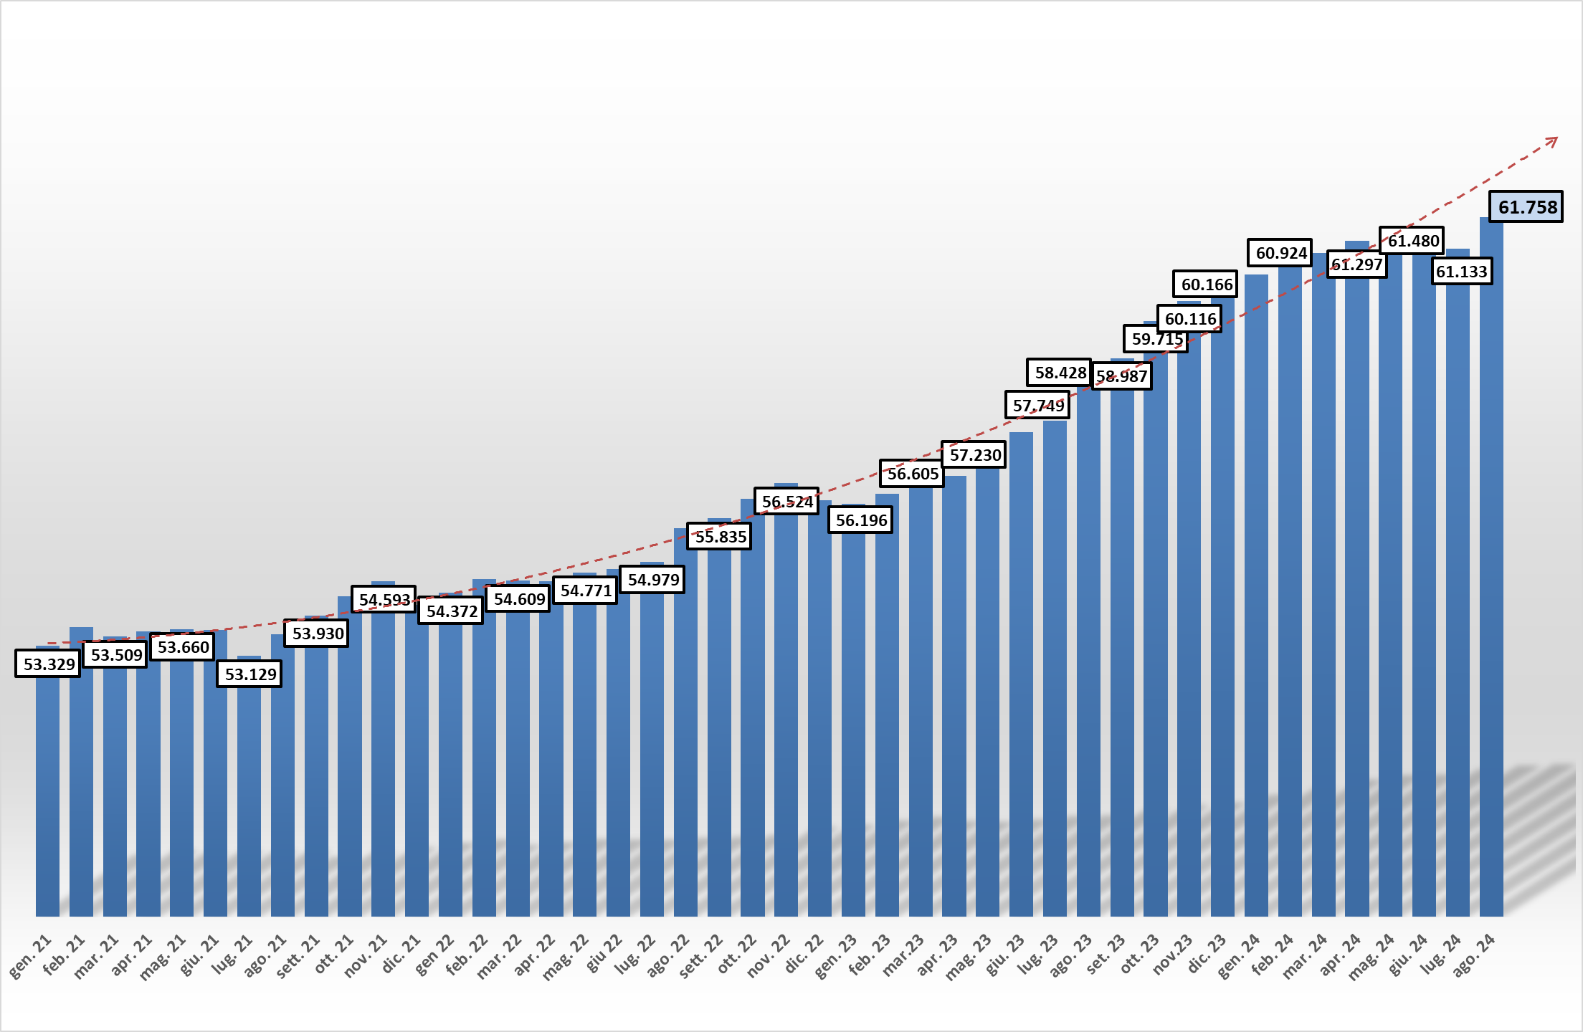
Numero di persone detenute negli Istituti penitenziari in Italia
Gen.2021- Ago. 2024
Fonte: elaborazioni di dati DAP

Slide 3
Dettaglio dei detenuti presenti negli istituti penitenziari del Lazio al 31/08/2024
Istituto | Tipo istituto | Capienza Regolamentare | POSTI effettivamente disponili (*) | Detenuti presenti al 31 agosto |  | di cui stranieri
 |  |  |  | Totale | Donne
CASSINO - | CC | 200 | 127 | 220 |  | 73
FROSINONE "G. PAGLIEI" | CC | 513 | 489 | 634 |  | 246
PALIANO - | CR | 156 | 152 | 62 | 4 | 5
LATINA - | CC | 77 | 77 | 128 | 36 | 32
RIETI "N.C." | CC | 295 | 271 | 504 |  | 278
CIVITAVECCHIA "G. PASSERINI" | CR | 144 | 92 | 72 |  | 14
CIVITAVECCHIA "N.C." | CC | 357 | 311 | 539 | 43 | 264
ROMA "G. STEFANINI" REBIBBIA FEMMINILE | CCF | 272 | 261 | 360 | 360 | 124
ROMA "R. CINOTTI" REBIBBIA N.C.1 | CC | 1.170 | 1057 | 1.583 |  | 496
ROMA "REBIBBIA TERZA CASA" | CC | 172 | 132 | 87 |  | 17
ROMA "REBIBBIA" | CR | 445 | 304 | 293 |  | 33
ROMA "REGINA COELI" | CC | 628 | 626 | 1157 |  | 595
VELLETRI - | CC | 412 | 386 | 556 |  | 165
VITERBO "N.C." | CC | 440 | 405 | 684 |  | 267
TOTALE |  | 5.208 | 4.617 | 6.879 | 443 | 2.609
(*) i posti effettivamente disponibili degli istituti del Lazio sono calcolati in base all’ultimo aggiornamento disponibile delle schede di trasparenza degli istituti consultabili sul sito del Ministero della Giustizia
Fonte: elaborazioni di dati DAP

Slide 4
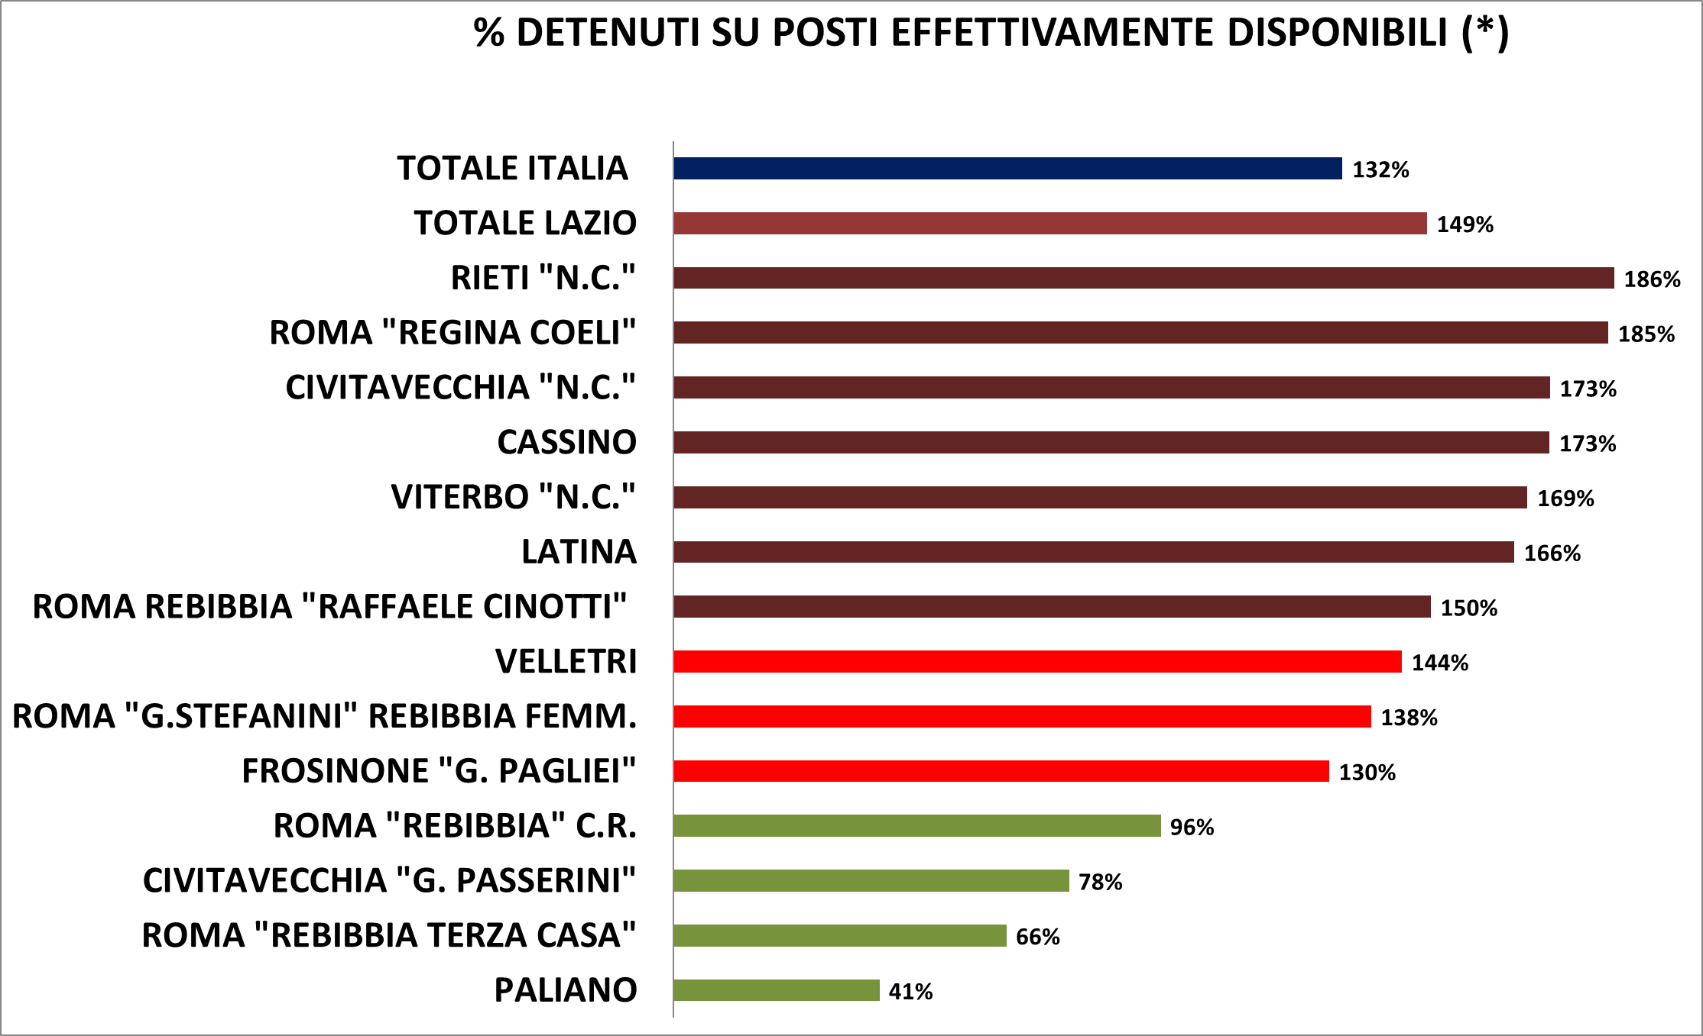
Tasso di affollamento negli istituti penitenziari del Lazio e in Italia calcolato sul totale dei posti effettivamente disponibili al 31 agosto 2024
(*) i posti effettivamente disponibili degli istituti penitenziari in tutta Italia sono calcolati in base all’ultimo aggiornamento disponibile delle schede di trasparenza degli istituti consultabili sul sito del ministero della Giustizia
Fonte: elaborazioni di dati DAP

Slide 5
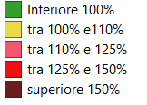
Tasso affollamento calcolato sul numero effettivo di posti disponibili(*) e numero di detenuti per regione negli istituti penitenziari d’Italia al 31 agosto 2024
Tasso affollamento per Regione
(*) i posti effettivamente disponibili degli istituti del Lazio sono calcolati in base all’ultimo aggiornamento disponibile delle schede di trasparenza degli istituti consultabili sul sito del Ministero della Giustizia
Fonte: elaborazioni di dati DAP

Slide 6
Variazione del numero di detenuti presenti per regione tra il 31 luglio 2024 e il 31 agosto 2024
Fonte: elaborazioni di dati DAP

Slide 7
Primi venti istituti penitenziari in Italia per tasso di affollamento su posti effettivamente disponibili al 31 agosto 2024
ISTITUTO | CAPIENZA "ufficiale" | PRESENTI | DONNE | STRANIERI | POSTI NON DISPONIBILI | POSTI EFFETTIVAMENTE DISPONBILI | TASSO AFFOLLAMENTO "UFFICIALE" | TASSO AFFOLLAMENTO SU POSTI DISPONIBILI
MILANO "F. DI CATALDO" SAN VITTORE | 749 | 1.094 | 81 | 688 | 264 | 485 | 146% | 226%
BRESCIA "N. FISCHIONE" CANTON MONBELLO | 182 | 374 |  | 162 | 0 | 182 | 205% | 205%
NAPOLI "G. SALVIA" POGGIOREALE | 1.323 | 2.100 |  | 333 | 266 | 1057 | 159% | 199%
BUSTO ARSIZIO - | 240 | 453 |  | 228 | 10 | 230 | 189% | 197%
FOGGIA - | 364 | 673 | 35 | 95 | 19 | 345 | 185% | 195%
VASTO - | 255 | 388 | 41 | 133 | 50 | 205 | 152% | 189%
TARANTO - | 500 | 914 | 56 | 63 | 17 | 483 | 183% | 189%
COMO - | 226 | 421 | 42 | 213 | 2 | 224 | 186% | 188%
VERONA "MONTORIO" | 335 | 591 | 39 | 357 | 19 | 316 | 176% | 187%
GROSSETO - | 15 | 28 |  | 13 | 0 | 15 | 187% | 187%
RIETI "N.C." | 295 | 504 |  | 278 | 24 | 271 | 171% | 186%
ROMA "REGINA COELI" | 628 | 1.157 |  | 595 | 2 | 626 | 184% | 185%
POTENZA "A. SANTORO" | 110 | 96 |  | 15 | 58 | 52 | 87% | 185%
VARESE - | 53 | 97 |  | 49 | 0 | 53 | 183% | 183%
UDINE - | 95 | 173 |  | 96 | 0 | 95 | 182% | 182%
LODI - | 45 | 81 |  | 30 | 0 | 45 | 180% | 180%
BERGAMO "Don Fausto RESMINI" | 319 | 571 | 37 | 265 | 1 | 318 | 179% | 180%
CHIETI - | 79 | 140 | 36 | 35 | 0 | 79 | 177% | 177%
MONZA - | 411 | 715 |  | 332 | 5 | 406 | 174% | 176%
CIVITAVECCHIA "N.C." | 357 | 539 | 43 | 264 | 46 | 311 | 151% | 173%
CASSINO - | 200 | 220 |  | 73 | 73 | 127 | 110% | 173%
Fonte: elaborazioni di dati DAP

Slide 8
Detenuti per Posizione Giuridica In Italia e nel Lazio al 31 agosto 2024
Fonte: elaborazioni di dati DAP

Slide 9
Percentuali di detenuti in attesa di giudizio in Italia e nel Lazio tra giugno 2019 e agosto 2024
Fonte: elaborazioni di dati DAP

Slide 10
Detenute madri con figli al seguito presenti negli Istituti penitenziari in Italia al 31 agosto 2024
Regione | Istituto | Italiane |  | Straniere |  | Totale |  | Tasso affollamento dell’istiuto
di | di
detenzione | detenzione | Presenti | Figli al seguito | Presenti | Figli al seguito | Presenti | Figli al seguito
CAMPANIA | LAURO- - ICAM | 2 | 2 | 2 | 2 | 4 | 4 | 10%
LAZIO | ROMA"G. STEFANINI" REBIBBIA FEMMINILE - CCF | 1 | 1 | 1 | 1 | 2 | 2 | 138%
LOMBARDIA | BOLLATE"II C.R." - CR | 1 | 1 | 2 | 2 | 3 | 3 | 115%
LOMBARDIA | MILANO"F. DI CATALDO" SAN VITTORE - CCF | 0 | 0 | 5 | 6 | 5 | 6 | 226%
PIEMONTE | TORINO"G. LORUSSO - L. CUTUGNO" LE VALLETTE - CC | 2 | 4 | 2 | 2 | 4 | 6 | 134%
PUGLIA | LECCE"N.C." - CC | 1 | 1 | 0 | 0 | 1 | 1 | 160%
VENETO | VENEZIA"GIUDECCA" - CRF | 0 | 0 | 2 | 2 | 2 | 2 | 87%
Totale |  | 7 | 9 | 14 | 15 | 21 | 24
Fonte: elaborazioni di dati DAP

Slide 11
Detenuti per Nazionalità In Italia e nel Lazio al 31 agosto 2024
Fonte: elaborazioni di dati DAP

Slide 12
Detenuti per Genere in Italia e nel Lazio al 31 agosto 2024
Fonte: elaborazioni di dati DAP

